Slide 1

TRƯỜNG TIỂU HỌC QUANG TRUNG
Sách kết nối tri thức với cuộc sống – Lớp 4
Năm học 2024-2025

MÔN: TOÁN
BÀI 61: PHÉP TRỪ PHÂN SỐ (T1)
Giáo viên: Trịnh Thị Mơ

Slide 2
KHÁM PHÁ
TRỪ HAI PHÂN SỐ
CÓ CÙNG MẪU SỐ
Notes:
Kho ppt Phan Linh_0916.604.268

Slide 3
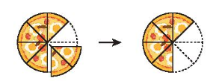
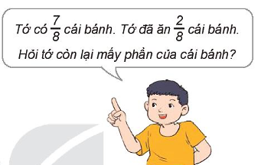

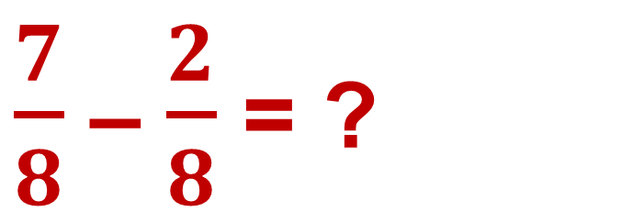


$\frac{7}{8}$ – $\frac{2}{8}$ = ?
$\frac{7}{8}$ – $\frac{2}{8}$ =
$\frac{7 − 2}{8}$ =
$$\frac{5}{8}$$

Slide 4



Trừ hai phân số có cùng mẫu số
$\frac{7}{8}$ – $\frac{2}{8}$ =
$\frac{7 − 2}{8}$ =
$$\frac{5}{8}$$
Muốn trừ hai phân số cùng mẫu số, ta trừ tử số của phân số thứ nhất cho tử số của phân số thứ hai và giữ nguyên mẫu số.
Muốn trừ hai phân số cùng mẫu số, ta trừ như thế nào?

Slide 5
HOẠT ĐỘNG
Notes:
Kho ppt Phan Linh_0916.604.268

Slide 6
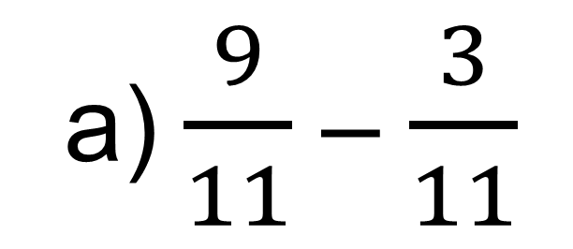
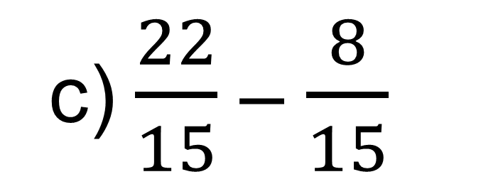
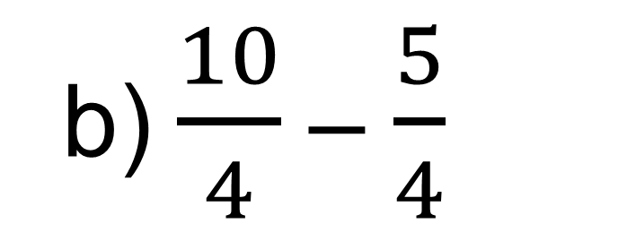
1. Tính.
a) $\frac{9}{11}$ – $\frac{3}{11}$
b) $\frac{10}{4}$ – $\frac{5}{4}$
c) $\frac{22}{15}$ – $\frac{8}{15}$
Notes:
Câu c là tính chất bắc cầu nên ý thứ 3 k cần quy đồng mà suy luận từ ý 1 và ý 2
Kho ppt Phan Linh_0916.604.268

Slide 7
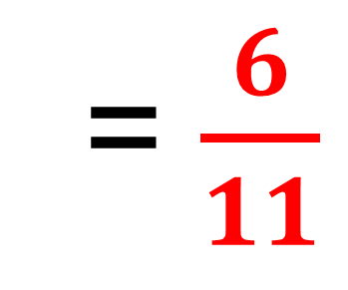
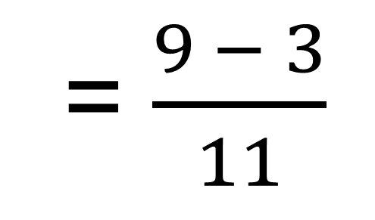
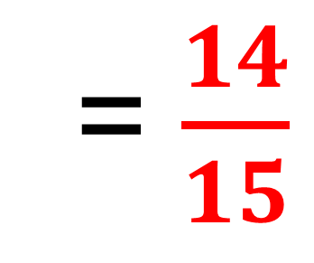
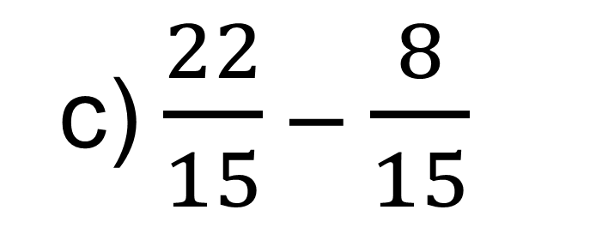
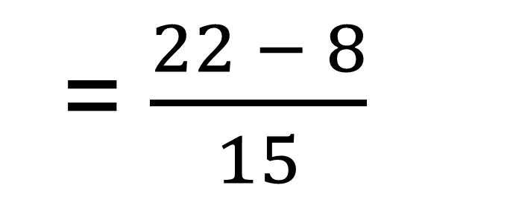
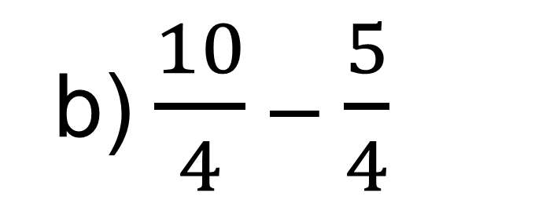
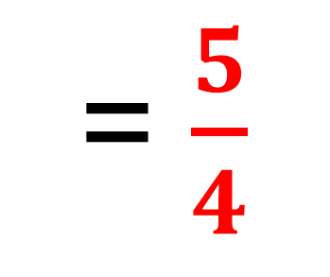
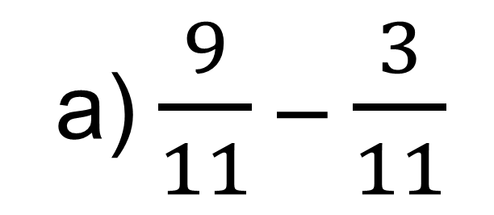
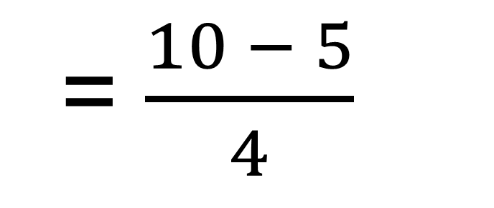
1. Tính.
a) $\frac{9}{11}$ – $\frac{3}{11}$
= $\frac{9 − 3}{11}$
= $\frac{6}{11}$
b) $\frac{10}{4}$ – $\frac{5}{4}$
= $\frac{5}{4}$
= $\frac{10 − 5}{4}$
c) $\frac{22}{15}$ – $\frac{8}{15}$
= $\frac{14}{15}$
= $\frac{22 − 8}{15}$
Notes:
Câu c là tính chất bắc cầu nên ý thứ 3 k cần quy đồng mà suy luận từ ý 1 và ý 2
Kho ppt Phan Linh_0916.604.268

Slide 8
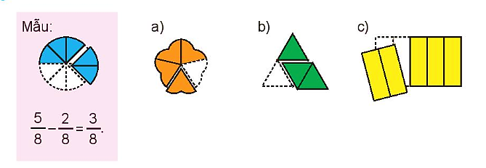
2. Viết phép tính thích hợp với mỗi hình (theo mẫu).
Notes:
Câu c là tính chất bắc cầu nên ý thứ 3 k cần quy đồng mà suy luận từ ý 1 và ý 2
Kho ppt Phan Linh_0916.604.268

Slide 9
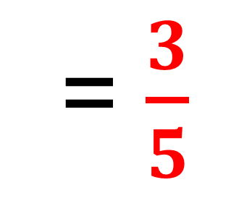
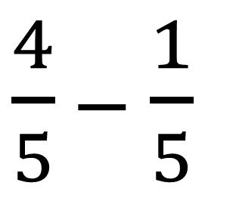
2. Viết phép tính thích hợp với mỗi hình (theo mẫu).
$\frac{4}{5}$ – $\frac{1}{5}$
= $\frac{3}{5}$
Notes:
Câu c là tính chất bắc cầu nên ý thứ 3 k cần quy đồng mà suy luận từ ý 1 và ý 2
Kho ppt Phan Linh_0916.604.268

Slide 10
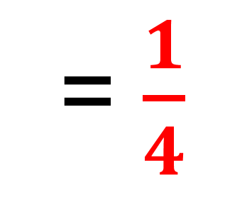
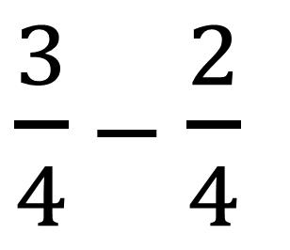
2. Viết phép tính thích hợp với mỗi hình (theo mẫu).
$\frac{3}{4}$ – $\frac{2}{4}$
= $\frac{1}{4}$
Notes:
Câu c là tính chất bắc cầu nên ý thứ 3 k cần quy đồng mà suy luận từ ý 1 và ý 2
Kho ppt Phan Linh_0916.604.268

Slide 11
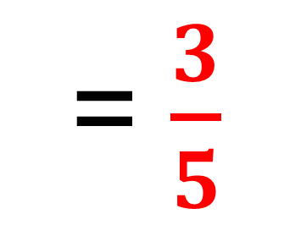
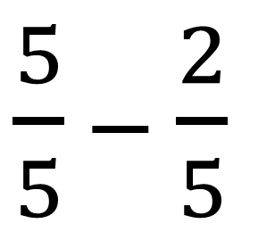
2. Viết phép tính thích hợp với mỗi hình (theo mẫu).
$\frac{5}{5}$ – $\frac{2}{5}$
= $\frac{3}{5}$
Notes:
Câu c là tính chất bắc cầu nên ý thứ 3 k cần quy đồng mà suy luận từ ý 1 và ý 2
Kho ppt Phan Linh_0916.604.268

Slide 12
VẬN DỤNG

Slide 13
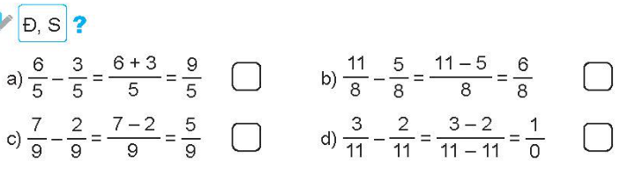
Đ, S ?
S
Đ

Slide 14
Đ, S ?
Đ
S

Slide 15
Muốn trừ hai phân số cùng mẫu số, ta trừ tử số của phân số (………….) cho tử số của phân số (…………) và giữ nguyên mẫu số.
Muốn trừ hai phân số cùng mẫu số, ta trừ tử số của phân số thứ nhất cho tử số của phân số thứ hai và giữ nguyên mẫu số.

